Slide 1
第2章 数制与编码
王冬青
济事楼410
同济大学软件学院

Slide 2
2.1 进位记数制与数制转换
2.2 带符号数的表示方法
2.3 数的定点表示与浮点表示
2.4 常用的其他编码

Slide 3
2.1 进位记数制与数制转换
2.1.1 进位记数制及其表示
进位记数制：按进位方式实现记数的一种规则，简称进位制。
  数码d_{i}：每位的数码值。
  基数R：表示某种进位制所具有的数字符号的个数。
  位权R^{i}：表示某种进位制的数中不同位置上数字的单位数值。
    例如：十进制数：235.67
    二进制数：110101.001

Slide 4
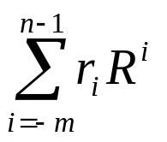
进位计数制与数制转换
两种表示方法
  对于任意一个R进制数N：
  并列表示法
（N）_{R}＝（r_{n-1}r_{n-2}…r₁r₀ . r₋₁r-₂…r_{-m})_{R}
  按权展开式（多项式表示法）
（N）_{R} ＝ r_{n-1}R^{n-1}十r_{n-2}R^{n-2}十…十r₁R¹十r₀R⁰十r₋₁R⁻¹十r₋₂R⁻²
十…十r_{-m}R^{-m}
＝
n：整数的位数 m：小数的位数 R：基数
r_{i}：R进制中各个数字符号，即有 r_{i}∈{0，1，2，…，R－1}

Slide 5
进位计数制与数制转换
十进制(D)
  基数：10
  10个数字符号：0、1、2、3、4、5、6、7、8、9
  运算规律：逢十进一，即：9＋1＝10。
二进制(B)
  基数：2
  两个数字符号：0、1
  运算规律：逢二进一，即：1＋1＝ (10)₂。

Slide 6
进位计数制与数制转换
二进制（续）
    特点
    只有0和1两个数码
      任何具有两个稳定状态的元件都可以用来表示一位二进制数。
    运算规则简单
      加法规则：0＋0=0， 0 ＋1=1＋0=1 ， 1＋1=10
      减法规则：0－0=0， 0－1=1（向高位借位）
      1－0=1， 1－1=0
      乘法规则：0×0=0， 0×1=1×0=0， 1×1=1
      除法规则：0÷1=0， 1÷1=1

Slide 7
进位计数制与数制转换
八进制(O)
  基数：8
  八个数字符号：0、1、2、3、4、5、6、7
  运算规律：逢八进一，即：7＋1＝ (10)₈ 。
十六进制(H)
  基数：16
  16个数字符号：0，1，2，3，4，5，6，7，8，9，A，B，C，D，E，F
  运算规律：逢十六进一，即：15＋1＝ (10)₁₆ 。

Slide 8
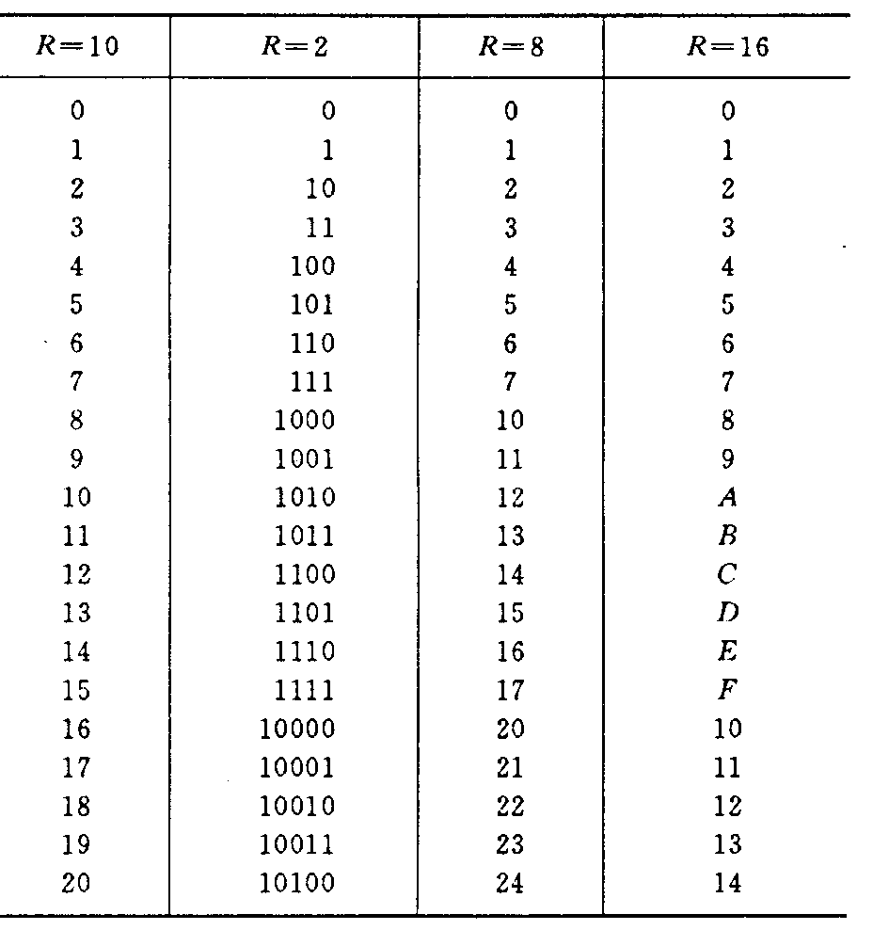
进位计数制与数制转换
不同基数的进位制数

Slide 9
进位计数制与数制转换
2.1.2 数制转换
直接转换法
  二进制数与八进制数之间的转换
    八进制 0 1 2 3 4 5 6 7
    二进制 000 001 010 011 100 101 110 111
  二进制数 八进制数
    整数部分与小数部分同时进行转换
    以小数点为中心，分别向左、向右，每3位分一组（不足3位补0） 2³ = 8
    把每一组二进制数转换成八进制数

Slide 10
进位计数制与数制转换
例1 将二进制数11010.1101转换为八进制数。
011 010 . 110 100
3 2 ． 6 4
所以 （11010.1101）₂＝（32.64）₈
  八进制数 二进制数
    整数部分与小数部分同时进行转换
    把八进制数中的每一位数分别转换成3位的二进制数
例2 将八进制数357.6转换为二进制数。
3 5 7 ． 6
011 101 111 . 110
所以 （357.6）₈＝（11101111.11）₂

Slide 11
进位计数制与数制转换
  二进制数与十六进制数之间的转换
    转换方法类似
    2⁴=16，4位二进制数与一位十六进制数
十六进制 0 1 2 3 4 5 6 7 8 9 A B C D E F
二进制 0000 0001 0010 O011 0100 Ol01 0110 0111 1000 l001 1010 1011 1100 1101 1110 1111
例3 将二进制数1010110110.110111转换为十六进制数。
0010 1011 0110 . 1101 1100
2 B 6 . D C
所以 （1010110110.110111）₂＝（2B6.DC）₁₆

Slide 12
进位计数制与数制转换
例4 将十六进制数5D.6E转换为二进制数。
5 D . 6 E
0101 1101 . 0110 1110
所以 （5D.6E）₁₆＝（1011101．0110111）₂
多项式替代法
  任意两个α、β进制数之间的转换
  方法：先将α进制的数在α进制中按权展开，然后替代成相应β进制中的数，最后在β进制中计算即可得β进制的数。

Slide 13
进位计数制与数制转换
例5 将二进制数1101.101转换成十进制数。
先把二进制数的并列表示法展开成多项式表示法，则有
（1101.101）₂＝[1×（10）¹¹十1×（10）¹⁰十0×（10）¹十
1×（10）⁰十1×（10）⁻¹十0×（10）⁻¹⁰＋1×（10）⁻¹¹］₂
再把等式右边的二进制数替代成十进制数，则得
（1101.101）₂＝[1×2³十1×2²十0×2¹十1×2⁰
十1×2⁻¹十0×2⁻²＋1×2⁻³］₁₀
在十进制中计算等式右边之值，得
（1101.101）₂＝（8＋4十1十0.5＋0.125）₁₀ ＝（13．625）₁₀

Slide 14
进位计数制与数制转换
例6（123.4）₈＝（?）₁₀
（123.4）₈＝[1×(10)²十2×(10)¹十3×(10)⁰十4×(10)⁻¹］₈（展开）
＝(1×8²十2×8¹十3×8⁰十4×8⁻¹)₁₀ (替代）
＝（64＋16＋3＋0.5）₁₀ （在十进制中计算）
＝（83.5）₁₀
这种方法用于α进制→十进制较方便。

Slide 15
进位计数制与数制转换
基数乘／除法(重点)
  基数乘／除法分为基数乘法和基数除法两种。
    对于整数的转换，采用基数除法；
    对于小数的转换，采用基数乘法。
  基数除法（除2取余法）
    先将α进制的整数在α进制中连续除以β，求得各次余数(k_{i}）_{α}；
    然后将各余数替代成β进制中相应的数字符号(k_{i’}）_{β} 。
    最后按照并列表示法列出即得β进制的整数。

Slide 16
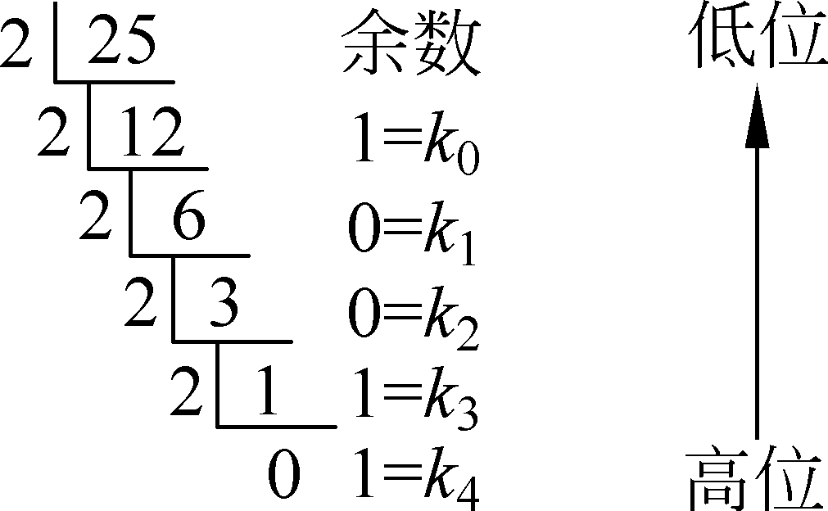
进位计数制与数制转换
所以，转换结果为（25）₁₀＝（11001）₂
例7 将十进制整数25转换为二进制数，即（25）₁₀ ＝（？）₂

Slide 17
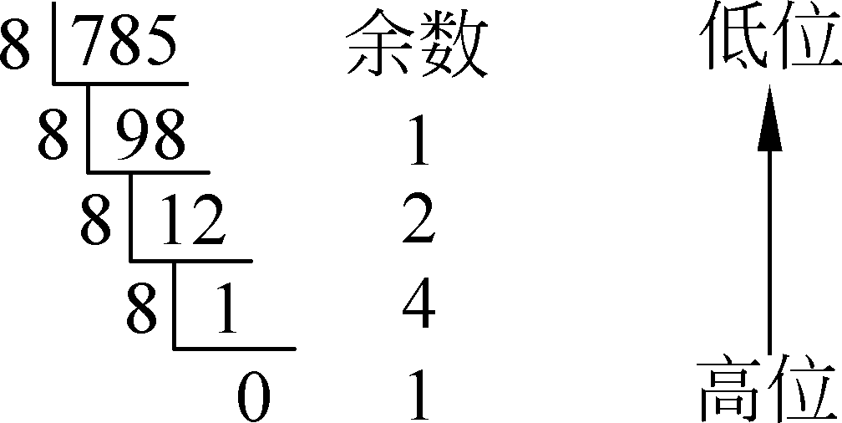
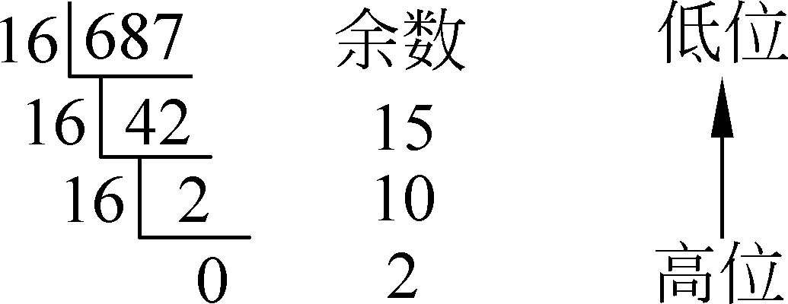
进位计数制与数制转换
例8（785）₁₀＝（？）₈
所以（785）₁₀＝（1421）₈
例9（687）₁₀＝（？）₁₆
由于（15）₁₀＝（F）₁₆，（10）₁₀＝（A）₁₆，（2）₁₀＝（2）₁₆
所以（687）₁₀＝（2AF）₁₆

Slide 18
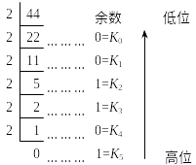
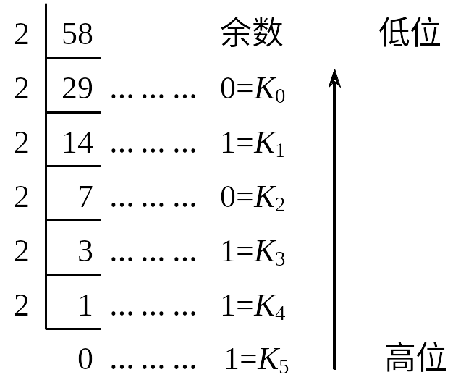
(44)₁₀转化为二进制数
所以：(44)₁₀＝(101100)₂
(58)₁₀转化为二进数制
所以：(58)₁₀＝(111010)₂

Slide 19
进位计数制与数制转换
  基数乘法（乘2取整法）
    先将α进制的小数在α进制中连续乘以β求得各次乘积的整数部分(k_{i}）_{α}；
    然后将各整数替代成β进制中相应的数字符号(k_{i’}）_{β}；
    最后按照并列表示法列出即得β进制的小数。

Slide 20
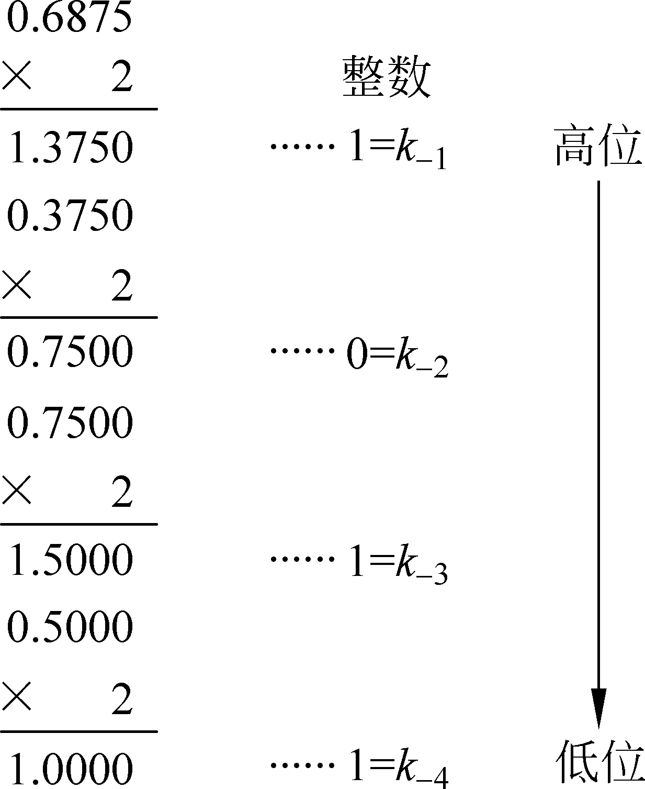
进位计数制与数制转换
例10 将十进制小数0.6875转换为二进制数。
即（0.6875）₁₀＝（？）₂
将上述过程写成简单算式如下：
所以，转换结果为
（0.6875）₁₀＝（0.1011）₂

Slide 21
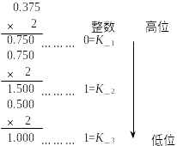
(0.375)₁₀转化为二进制数
所以： (0.375)₁₀ ＝(0.011)₂

Slide 22
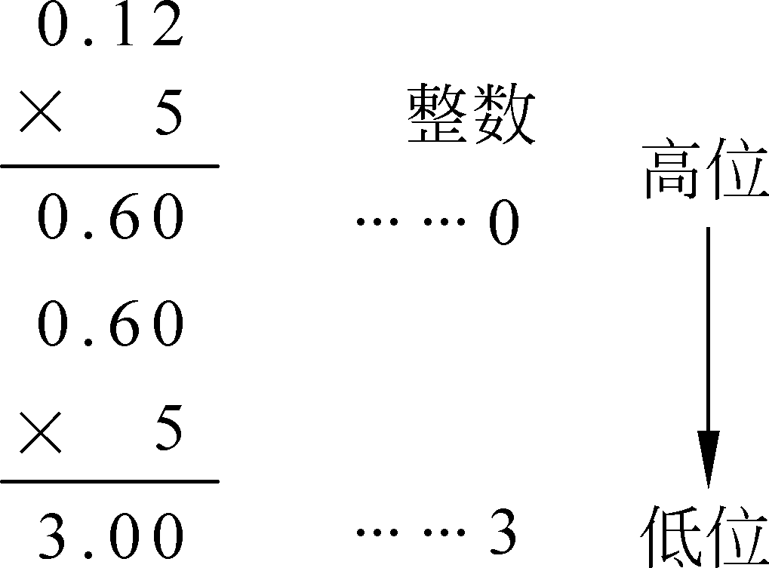
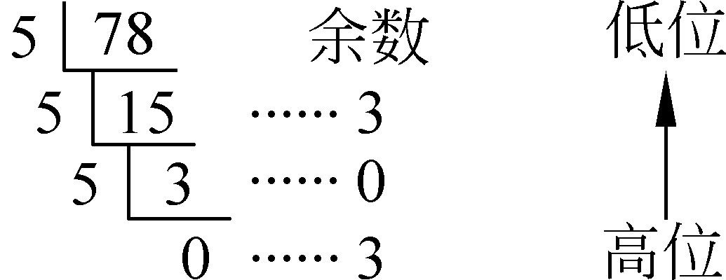
进位计数制与数制转换
  利用基数乘／除法可以将一个十进制混合小数很方便地转换为任何β进制的数。只要将整数部分和纯小数部分按上述规则分别进行转换，然后将所得的数组合起来即可。
例11（78.12）₁₀＝（？）₅
整数部分 小数部分
所以（78.12）10＝（303.03）₅

Slide 23
2.1 进位记数制与数制转换
2.2 带符号数的表示方法
2.3 数的定点表示与浮点表示
2.4 常用的其他编码

Slide 24
2.2 带符号数的表示方法
机器数与真值
  机器数：用二进制编码表示的数据。
  真值：与机器数对应的实际数据。
机器数包括两种
  无符号数：没有符号的整数，即正整数。
    例如 ( 10010110)₂表示：96H（十进制数150）
    字长为n位的无符号数的表示范围：0～2^{n}-1
  带符号的数

Slide 25
带符号数的表示方法
  符号“＋”和“－”的表示
    “0”：正号“＋”
    “1”：负号“－”
    用机器数的最高位表示符号位
  带符号的机器数表示方法：原码、补码和反码

Slide 26
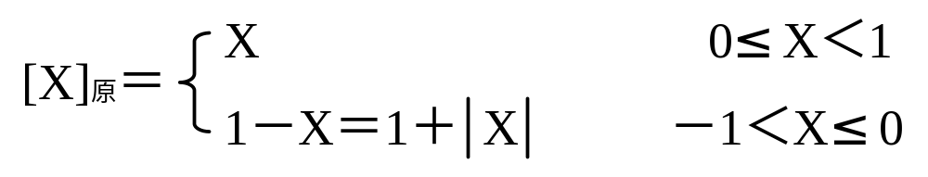
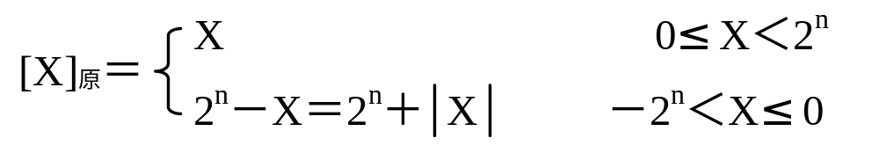
带符号数的表示方法
2.2.1 原码表示法
原码的定义
设 X：二进制数，数值部分的位数为n。
  当X＝±0.X₁X₂…X_{n} （纯小数）
  当X＝±X₁X₂…X_{n} （纯整数）

Slide 27
带符号数的表示方法
例12 已知 n＝4，求X的原码[X]_{原}。
解： ① X＝＋0.1101 [X]_{原}＝0.1101
② X＝－0.1101 [X]_{原}＝1－X＝1.1101
③ X＝＋1101 [X]_{原}＝01101
④ X＝－1101 [X]_{原}＝2⁴－X＝10000＋1101＝11101
原码的特点
  原码表示直观、易懂，与真值的转换容易。
  真值0有两种不同的表示形式
    [＋0]_{原}＝000…0 [－0]_{原}＝100…0
  用原码实现乘、除运算的规则很简单，但实现加减运算比较复杂。

Slide 28
带符号数的表示方法
2.2.2 补码表示法
模&同余
  模：指一个计量器的容量，可用M表示。
    例如：大家所熟悉的钟表，是以12为计数循环的，
    模M＝12
    一个4位的二进制计数器，计数范围为0～15，
    模M＝ 16
  同余：指两整数A和B除以同一正整数M，所得余数相同。这时称A和B对M同余，即A和B在以M为模时是相等的，可写成：
    A＝B（mod M）或 A＝B＋kM (k为整数)

Slide 29
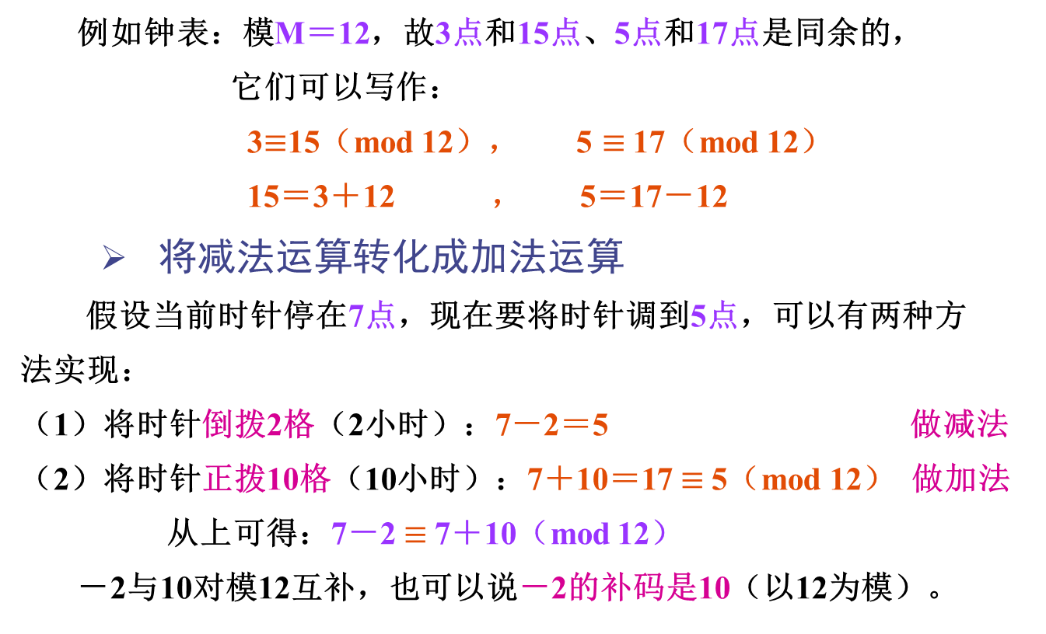
带符号数的表示方法

Slide 30
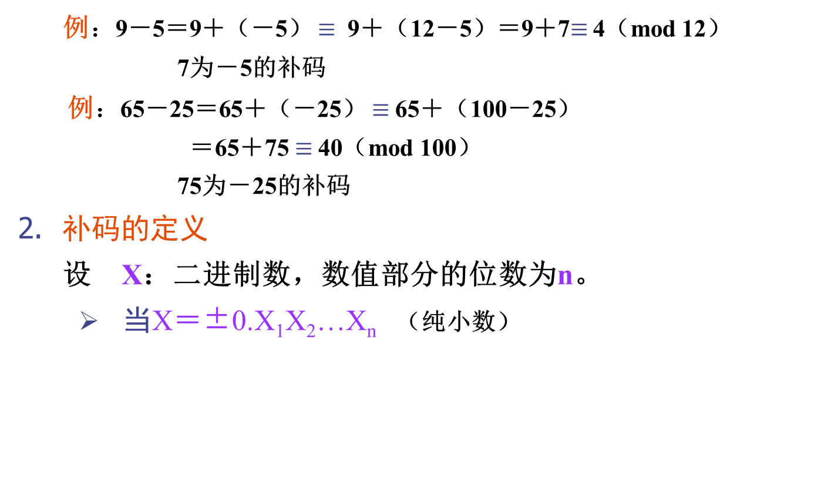
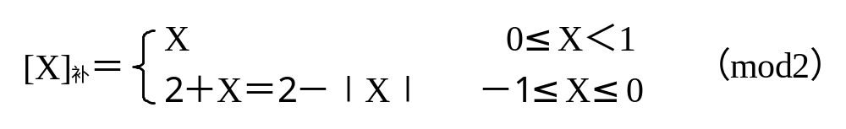
带符号数的表示方法

Slide 31
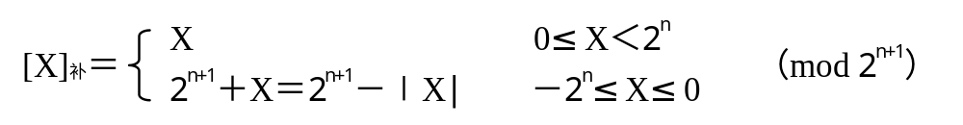
带符号数的表示方法
  当X＝±X₁X₂…X_{n} （纯整数）
例13 已知 n＝4，求X的补码[X]_{补}。
解： ① X＝＋0.1101 [X]_{补}＝0.1101
② X＝－0.1101 [X]_{补}＝2＋X＝1.0011
③ X＝＋1101 [X]_{补}＝01101
④ X＝－1101 [X]_{补}＝2⁵＋X＝100000－1101＝10011

Slide 32
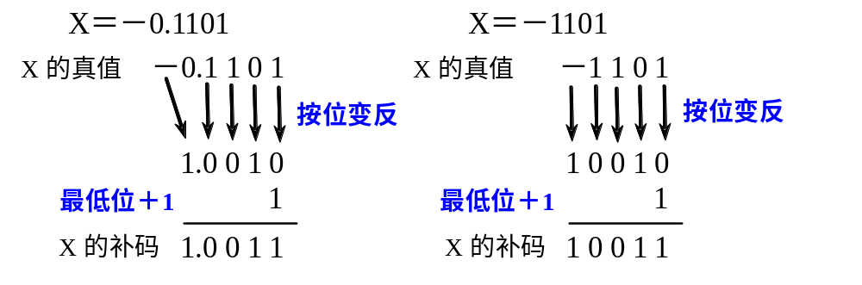
带符号数的表示方法
补码的特点
  由真值求补码
    符号位：“0”表示正号“＋”，“1”表示负号“－” 。
    数值部分
      正数：数值部分与真值形式相同
      负数：将真值的数值部分按位将“1”变为“0”，“0”变为“1”（按位变反），且在最低位加1。
例如：

Slide 33
带符号数的表示方法
  真值0的表示形式是唯一的
    [＋0]_{补}＝[－0]_{补}＝000…00
  补码的加减运算规则简单
    符号位与数值位部分一样参加运算。
    运算后如有进位产生，则把这个进位舍去不要，相当于舍去一个模。
    [X＋Y]_{补}＝[X]_{补}＋[Y]_{补}
    [X—Y]_{补}＝[X]_{补}＋[—Y]_{补}
  已知[Y]_{补}，求[—Y]_{补}。
    将[Y]_{补}按位变反，且在最低位加1。

Slide 34
带符号数的表示方法
例15 已知 ① Y＝＋0.1101；② Y＝－0.1101；③ Y＝＋1101；
④ Y＝－1101。n＝4；
求 [Y]_{补、} [—Y]_{补}。
解 ： ① [Y]_{补}＝0.1101 [—Y]_{补}＝1.0011
② [Y]_{补}＝1.0011 [—Y]_{补}＝0.1101
③ [Y]_{补}＝01101 [—Y]_{补}＝10011
④ [Y]_{补}＝10011 [—Y]_{补}＝01101

Slide 35
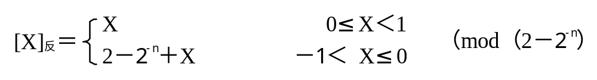
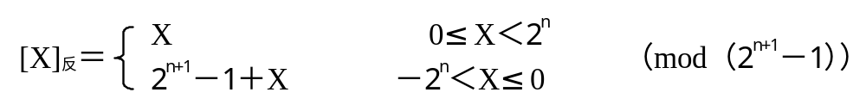
带符号数的表示方法
2.2.3 反码表示法
反码的定义
设 X：二进制数，数值部分的位数为n。
  当X＝±0.X₁X₂…X_{n} （纯小数）
  当X＝±X₁X₂…X_{n} （纯整数）

Slide 36
带符号数的表示方法
例16已知 ① X＝＋0.1101；② X＝－0.1101；
③ X＝＋1101；④ X＝－1101。n＝4；
求X的反码[X]_{反}。
解： ① [X]_{反}＝0.1101
② [X]_{反}＝2－2⁻⁴＋X＝1.0010
③ [X]_{反}＝01101
④ [X]_{反}＝2⁵－1＋X＝100000－1－1101＝10010

Slide 37
带符号数的表示方法
反码的特点
  由真值求反码
    符号位：“0”表示正号“＋”，“1”表示负号“－” 。
    数值部分
      正数：数值部分与真值形式相同
      负数：将真值的数值部分按位变反
  真值0有两种不同的表示形式
    [＋0]_{反}＝000…0 [－0]_{反}＝111…1
  反码的加减运算比补码的复杂

Slide 38
带符号数的表示方法
8位二进制整数的无符号数、原码、补码、反码表示的真值
二进制表示 | 无符号数 | 原码 | 补码 | 反码
0000 0000 | 0 | ＋0 | ＋0 | ＋0
0000 0001 | 1 | ＋1 | ＋1 | ＋1
… | … | … | … | …
0111 1111 | 127 | ＋127 | ＋127 | ＋127
1000 0000 | 128 | －0 | －128 | －127
1000 0001 | 129 | －1 | －127 | －126
… | … | … | … | …
1111 1110 | 254 | －126 | －2 | －1
1111 1111 | 255 | －127 | －1 | －0

Slide 39
带符号数的表示方法
2.2.4 移码表示法
移码的定义（只讨论纯整数移码）
  设 X：n位的二进制数
  真值为＋X₁X₂…X_{n}或－X₁X₂…X_{n}
  纯整数移码的定义：[X]_{移}＝2^{n}＋X －2^{n}≤X＜2^{n}
移码就是在真值的基础上加一常数（2^{n}）
  这个常数称为偏移值
  相当于X在数轴上向正方向偏移了若干单位

Slide 40
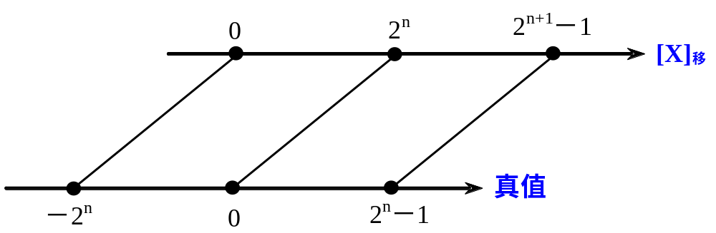
带符号数的表示方法
移码和真值的映射
例17 已知 ① X＝＋1101；② X＝－1101； n＝4；
求X的移码 [X]_{移}。
解： ① [X]_{移}＝2⁴＋X ＝10000＋1101 ＝11101
② [X]_{移}＝2⁴＋X ＝10000－1101 ＝00011

Slide 41
带符号数的表示方法
移码的特点
  移码与补码的关系
  移码与补码数值部分相同，符号位相反。
  即只需将[X]_{补}的符号位变反，就得到[X]_{移}。
    当 0≤X＜2^{n}时， [X]_{移}＝ [X]_{补}＋2^{n}
    当－2^{n}≤X＜0时，[X]_{移}＝ [X]_{补}－2^{n}
  例 ：① X＝＋1101； [X]_{补}＝01101 ；[X]_{移}＝11101
  ② X＝－1101； [X]_{补}＝10011 ；[X]_{移}＝00011
  移码表示法中，数的最高位（符号位）：
    如果为“0”，表示该数为负数；
    如果为“1”，表示该数为正数。
  采用移码的目的：为了能够从机器数的形式上直接判断两数真值的大小。

Slide 42
2.1 进位记数制与数制转换
2.2 带符号数的表示方法
2.3 数的定点表示与浮点表示
2.4 常用的其他编码

Slide 43
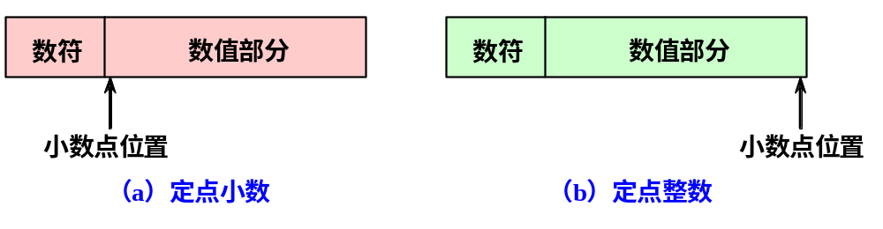
2.3 数的定点表示与浮点表示
2.3.1 数的定点表示
小数点的位置是固定不变的
  定点小数（纯小数）：把小数点固定在数值部分的最高位之前。
  定点整数（纯整数）：把小数点固定在数值部分的最低位之后。
▲

Slide 44
数的定点表示与浮点表示
数值部分为n位的机器数的表示范围（不包含符号位）
  定点小数原码：－（1－2^{-n}）～（1－2^{-n}）
  定点小数补码：－1～（1－2^{-n}）
  定点整数原码：－（2^{n}－1）～（2^{n}－1）
  定点整数补码：－2^{n}～（2^{n}－1）

Slide 45
数的定点表示与浮点表示
2.3.2 数的浮点表示
  小数点的位置不固定，视需要而浮动。
  浮点数的一般表示形式
  X＝M×2E
  其中：
  E：阶码，用定点整数表示。阶码的值决定了数中小数点的实际位置。
  M：尾数或有效值，用定点小数表示。
  阶码和尾数可以采用原码、补码、反码中任意一种编码方
  法来表示，但阶码通常采用移码。

Slide 46
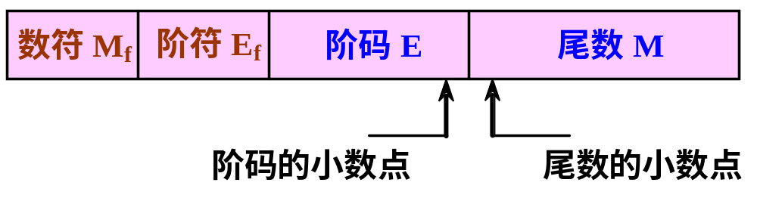
数的定点表示与浮点表示
例如：
X＝＋0.01100101×2⁻¹⁰¹ 阶码：－101；尾数＋0.01100101
Y＝－0.11010011×2⁺¹¹⁰ 阶码：＋110；尾数－0.11010011
  用4部分来表示一个浮点数

Slide 47
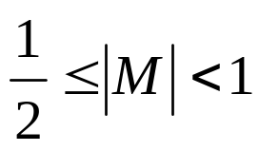
数的定点表示与浮点表示
规格化浮点数
  用浮点表示法表示一个数时，表示形式不唯一。
例如 X＝＋0.01100101×2⁻¹⁰¹
X＝＋0.11001010×2⁻¹¹⁰
X＝＋0.001100101×2⁻¹⁰⁰
  规格化浮点数
    当浮点数的基数为2时，如果其尾数M满足：
    则该浮点数为规格化浮点数 。
    否则称其为非规格化浮点数。

Slide 48
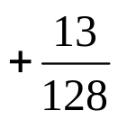
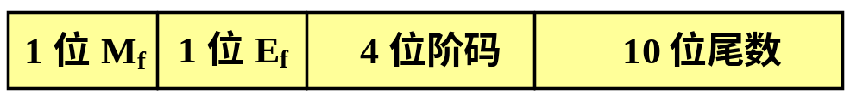
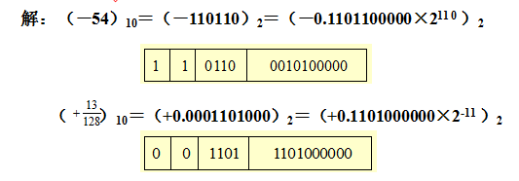
数的定点表示与浮点表示
例18 分别将十进制数－54、 转换成规格化浮点数表示。
阶码用移码，尾数用补码。其浮点数格式如下所示：
其中M_{f}为数符，E_{f}为阶符。

Slide 49
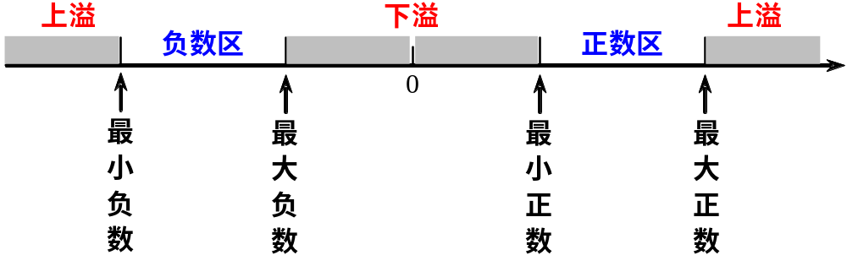
数的定点表示与浮点表示
浮点数的表示范围
设 浮点数的阶码为m位，尾数为n位，数符和阶符各一位，
则 浮点数的表示范围：
浮点数所能表示数的范围处于最大正数到最小正数、最大负数到最小负数之间。

Slide 50
数的定点表示与浮点表示
最大正数＝最大正尾数×2^{最大阶码}
最小正数＝最小正尾数×2^{最小阶码}
最大负数＝最大负尾数×2^{最小阶码}
最小负数＝最小负尾数×2^{最大阶码}

Slide 51






阶码采用移码，尾数采用补码
浮点表示所对应的最大正数、最小正数、最大负数、最小负数
典型数据 | 浮点形式 数符 阶符 阶码(m) 尾数(n) | 真值
非规格化 最小正数 | 0 0 00…0 00…01
规格化 最小正数 | 0 0 00…0 10…00
最大正数 | 0 1 11…1 11…11
非规格化 最大负数 | 1 0 00…0 11…11
规格化 最大负数 | 1 0 00…0 01…11
最小负数 | 1 0 11…1 00…00

Slide 52
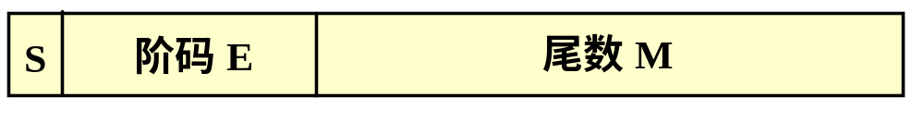
数的定点表示与浮点表示
  如果一个数超出了数的表示范围，则称为溢出。
    若该数处于最小正数和最大负数之间，称为下溢。
    若该数大于最大正数或小于最小负数，称为上溢。
  尾数的位数决定了数据表示的精度，增加其位数可以增加有效数字的位数；而阶码的位数决定了数据表示的范围。
IEEE 754标准
  每个浮点数由3部分组成
    数符S 阶码E 尾数M

Slide 53
  两种基本浮点格式
    单精度浮点格式 双精度浮点格式
  两种扩展浮点格式
    扩展单精度浮点格式 扩展双精度浮点格式
IEEE 754 标准浮点数基本格式
基本格式 | 数符位数 | 阶码位数 （含1位符号位） | 尾数位数 | 总位数
单精度浮点数 | 1 | 8 | 23 | 32
双精度浮点数 | 1 | 11 | 52 | 64
扩展单精度浮点数 | 1 | ≥11 | 31 | ≥43
扩展双精度浮点数 | 1 | ≥15 | ≥63 | ≥79

Slide 54
数的定点表示与浮点表示
  以单精度浮点数格式为例
    数符S：0表示正数，1表示负数。
    阶码E：由1位符号位和7位数值组成。
    采用偏移值为127的移码，即: 阶码 = 127 + 数值
      规定阶码的取值范围为：1～254
      阶码值0和255用于表示特殊数值
    尾数M：23位，采用原码，规格化表示。
    由于对于规格化数原码来说，其尾数的最左边一位必定为1(特殊值和非规格化数除外)，所以可以把这个1丢掉，而把其后的23位放入尾数字段中。
    IEEE754中的23位尾数实际上是表示了24位的有效数字。

Slide 55
数的定点表示与浮点表示
  IEEE 754单精度浮点数的特征参数
特征参数 | 特征值 |  | 特征参数 | 特征值
符号位数 | 1 |  | 尾数位数 | 23
阶码位数 | 8 |  | 尾数个数 | 2²³
阶码偏移值 | 127 |  | 最大规格化数 | 2¹²⁸
阶码取值范围（移码） | 1～254 |  | 最小规格化数 | 2⁻¹²⁶
阶码取值范围（真值） | -126～127 |  | 可表示十进制数范围 | 10⁻³⁸～10³⁸
阶码个数 | 254 |  | 最小非规格化数 | 2⁻¹⁴⁹≈10⁻⁴⁵

Slide 56
数的定点表示与浮点表示
  + 19.5的单精度浮点数格式
    （二进制表示为10011.1或1.00111×2⁴）
  0、±∞ 和NaN（非数）几个特别值的表示
数值 | 符号(1位) | 尾数(23位) | 阶码(8位)
+19.5 | 0 | 001 1100 0000 0000 0000 0000 | 1000 0011
0 | 0 | 000 0000 0000 0000 0000 0000 | 0000 0000
±∞ | 0或1 | 000 0000 0000 0000 0000 0000 | 1111 1111
NaN | 0或1 | 非0的任意值 | 1111 1111
非规格化数 | 0或1 | 非0的任意值 | 0000 0000

Slide 57
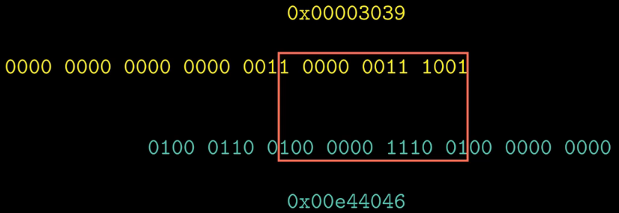
数的定点表示与浮点表示
int: 12345
float:12345.0 =
1.1000000111001B*2^13

Slide 58
2.1 进位记数制与数制转换
2.2 带符号数的表示方法
2.3 数的定点表示与浮点表示
2.4 常用的其他编码

Slide 59
2.4 常用的其他编码
2.4.1 十进制数的二进制编码
二―十进制编码：用若干位二进制代码来表示一位十进制数字符号的方法。
8421（BCD）码
  最常用的一种二-十进制编码，它常简称为BCD码。
  将十进制的每个数字符号用4位二进制数表示，各位的权从左到右分别为8、4、2、1。
  这样用二进制数的0000～1001来分别表示十进制的0～9。

Slide 60
常用的其他编码
  主要特点
    它是一种有权码。各位的权从左到右依次为8、4、2、1
      设8421(BCD)码的各位为a₃a₂a₁a₀，则它所代表的值为
      N＝8a₃＋4a₂＋2a₁＋1a₀
    编码简单直观，它与十进制数之间的转换只要直接按位
    进行就可。
例如
（91.76）₁₀ ＝ （1001 0001 . 0111 0110）_{BCD}
（0110 0000 0001 ．0010）_{BCD} ＝（601.2）₁₀

Slide 61
常用的其他编码
余3码
  对应于同样的十进制数字，余3码比相应的BCD码多出0011，所以叫余3码。
  一个十进制数用余3码表示时，只要按位表示成余3码即可。
  例如
（90.61）₁₀＝（1100 0011 ．1001 0100）_{余3}
  特点
    它是一种对9的自补码。
      每一个余3码只要自身按位取反，便可得到其对9之补码。

Slide 62
常用的其他编码
例如：
十进制数字5的余3码为1000，5对9之补是9－5＝4，而4的余3码是0111，它正好是5的余3码1000按位取反而得。
    两个余3码相加，所产生的进位相应于十进制数的进位，但所产生的和要进行修正后才是正确的余3码。
      如果没有进位，则和需要减3；如果发生了进位，则和需加3。
例如 2 0 1 0 1 9 1 1 0 0
＋) 3 ＋) 0 1 1 0 ＋) 1 ＋) 0 1 0 0
5 1 0 1 1 10 1 0 0 0 0
－) 1 1 ＋) 1 1
1 0 0 0 0 0 1 1

Slide 63
常用的其他编码
2421码
  一种有权码
  2421码的权从左到右分别为2、4、2、1
  设2421码中的各位为a₃a₂a₁a₀，则它所代表的值为
  N＝2a₃＋4a₂＋2a₁＋1a₀

Slide 64
常用的其他编码
十进制数
8421码
余3码
2421码
5421码
0
1
2
3
4
5
6
7
8
9
0000
0001
0010
0011
0100
0101
0110
0111
1000
1001
0011
0100
0101
0110
0111
1000
1001
1010
1011
1100
0000
0001
0010(1000)
0011(1001)
0100(1010)
1011(0101)
1100(0110)
1101(0111)
1110
1111
0000
0001
0010
0011
0100
0101(1000)
0110(1001)
0111(1010)
1011
1100
权
8421
2421
5421

Slide 65
常用的其他编码
2.4.2 字符代码
对各种数字、字母和符号这些字符进行的编码叫做字符代码。
在我国获得广泛使用的字符代码有两种
  五单位：用五位二进制数来表示不同的字符，它是由电报用的电传打字机的电传码稍加修改而成的。
  七单位：用七位二进制数来表示不同的字符。
    这是目前应用最广泛的一种字符代码。
国际标准码ASCII码（俗称阿斯克码）

Slide 66
常用的其他编码
  是一种七单位代码
  美国用于信息交换的标准代码（American Standard Code for Information Interchange）
  128个字符
    26个大写的英文字母和26个小写的英文字母
    10个数字符号
    34个专用符号
    32个控制字符

Slide 67
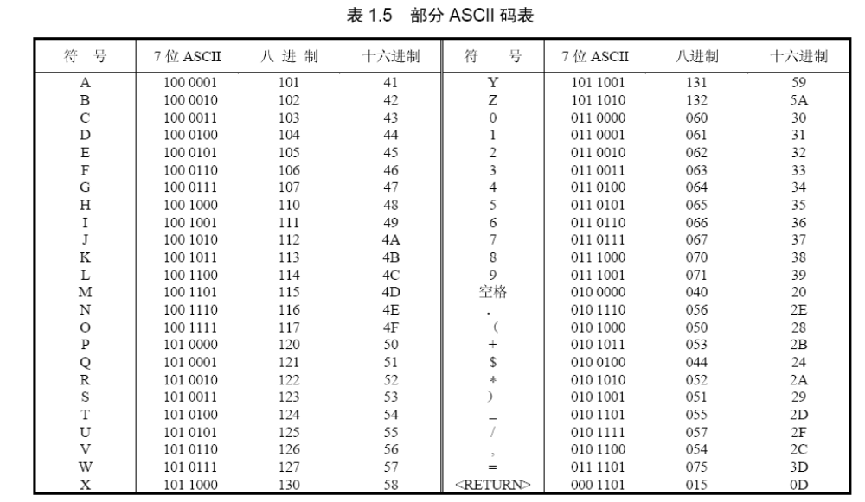
常用的其他编码

Slide 68
常用的其他编码
国家标准码为GB1988-80
低4位代码 (b₄b₃b₂b₁) | 高3位代码(b₇b₆b₅)
 | 000 | 001 | 010 | 011 | 100 | 101 | 110 | 111
0000 | NUL | TC₇ | SP | 0 | @ | P | 、 | p
0001 | TC₁ | DC₁ | ! | 1 | A | Q | a | q
0010 | TC₂ | DC₂ | “ | 2 | B | R | b | r
0011 | TC₃ | DC₃ | # | 3 | C | S | c | s
0100 | TC₄ | DC₄ | ￥ | 4 | D | T | d | t
0101 | TC₅ | TC₈ | % | 5 | E | U | e | u
0110 | TC₆ | TC₉ | & | 6 | F | V | f | v
0111 | BEL | TC₁₀ | ‘ | 7 | G | W | g | w
1000 | FE₀ | CAN | ( | 8 | H | X | h | x
1001 | FE₁ | EM | ) | 9 | I | Y | i | y
1010 | FE₂ | SUB | * | : | J | Z | j | z
1011 | FE₃ | ESC | + | ; | K | [ | k | {
1100 | FE₄ | IS₄ | , | < | L | \ | l | |
1101 | FE₅ | IS₃ | - | = | M | ] | m | }
1110 | SO | IS₂ | . | > | N | ^ | n | ~
1111 | SI | IS₁ | / | ? | O | _ | o

Slide 69

常用的其他编码
2.4.3 可靠性编码
格雷（Gray）码
  特点：从一个代码变为相邻的另一代码时，只有一位发生变化。
  一种典型的Gray码
  一种无权码
  Gray码与二进制码之间有简单的转换关系
设二进制码为：B＝B_{n} B_{n-1}…B₁ B₀
其对应的Gray码为：G＝G_{n} G_{n-1}…G₁ G₀
则有 G_{n}＝B_{n} G_{i}＝B_{i+1} B_{i}
i＝0，1，…，n-1

Slide 70
常用的其他编码
十进制数 | 二进制码 | 典型的Gray码(16进制循环)
0 | 0000 | 0000
1 | 0001 | 0001
2 | 0010 | 0011
3 | 0011 | 0010
4 | 0100 | 0110
5 | 0101 | 0111
6 | 0110 | 0101
7 | 0111 | 0100
8 | 1000 | 1100
9 | 1001 | 1101
10 | 1010 | 1111
11 | 1011 | 1110
12 | 1100 | 1010
13 | 1101 | 1011
14 | 1110 | 1001
15 | 1111 | 1000
  一种典型的Gray码

Slide 71
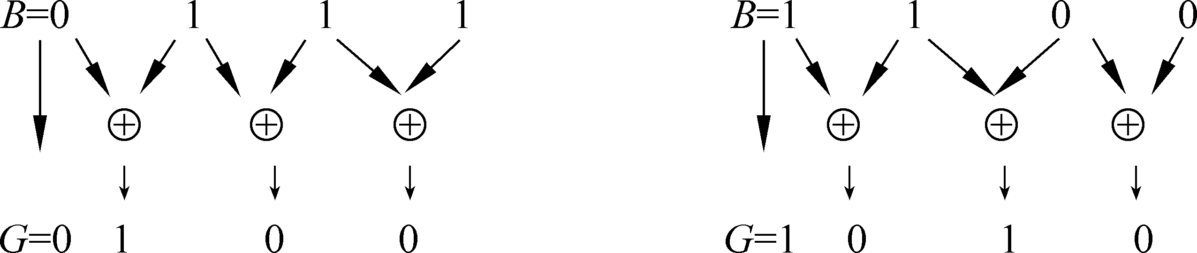
常用的其他编码
例如，把二进制码0111和1100转换成Gray码：
如果已知Gray码，也可以用类似方法求出对应的二进制码，
其方法如下：
B_{n}＝G_{n} B_{i}＝B_{i+1} G_{i} (i＜n)

Slide 72
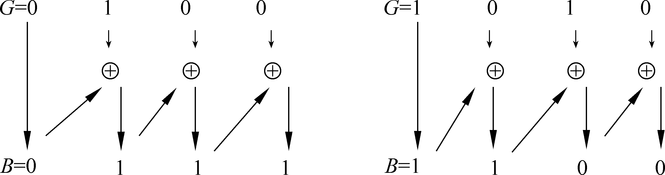
常用的其他编码
例如，把Gray码0100和1010转换成二进制码：
  Gray码可被用作二-十进制编码。
    十进制数的两种Gray码
    修改的Gray码又叫余3Gray码，它具有循环性，即十进制数的头尾两个数（0与9）的Gray码也只有一位不同，构成一个“循环”。
    所以Gray码有时也称循环码。

Slide 73
常用的其他编码
十进制数 | 典型Gray码 | 修改Gray码(10进制循环)
0 | 0000 | 0010
1 | 0001 | 0110
2 | 0011 | 0111
3 | 0010 | 0101
4 | 0110 | 0100
5 | 0111 | 1100
6 | 0101 | 1101
7 | 0100 | 1111
8 | 1100 | 1110
9 | 1101 | 1010

Slide 74
常用的其他编码
奇偶校验码
  编码方法
    在n位有效信息位的最前面或最后面增加一位二进制校验位P，形成n＋1位的奇偶校验码。
    如果n＋1位的奇偶校验码中“1”的个数为奇数，则称为奇校验。
    如果 “1”的个数为偶数，则称为偶检验。
例如：① 8位二进制信息00101011
奇校验码：001010111 偶校验码：001010110
② 8位二进制信息00101010
奇校验码：001010100 偶校验码：001010101

Slide 75


常用的其他编码
  设n位有效信息位：X_{n}X_{n-1}…X₂X₁
  其后增加一位二进制校验位：P
  那么它们之间的关系为：
  奇校验：
  偶校验：
  奇偶校验码的校验方法
    如果奇校验码中“1”的个数为偶数，或者偶校验码中“1”的个数为奇数，则编码出错了。

Slide 76

常用的其他编码
    校验方程
奇校验：
偶校验：
如果E＝0，则编码正确；如果E＝1，则编码出错。
    奇偶校验码只能发现一位或奇数个位出错，不能发现偶数个位同时出错。不能纠正错误。

Slide 77
常用的其他编码
海明校验码
  实现原理
    在n位有效信息位中增加k位校验位，形成一个n＋k位的编码；
    把编码中的每一位分配到k个奇偶校验组中；
    每一组只包含一位检验位，组内按照奇校验或偶校验的规则求出该组中的校验位。
  在海明校验码中，有效信息位的位数n与校验位数k满足如下关系：
2^{k}－1≥n＋k

Slide 78
常用的其他编码
  海明校验码中有效信息位数与校验位数的关系
n | 最小k值 | n | 最小k值
1～4 5～11 12～26 | 3 4 5 | 27～57 58～119 | 6 7

Slide 79
常用的其他编码
（1）校验码的编码方法
  海明校验码的编码过程可分3个步骤进行。
  第一步：确定有效信息位与校验位在编码中的位置；
    最终形成的n＋k位海明校验码
    H_{n＋k}H_{n＋k-1}…H₂H₁
    各位的位号按从右到左的顺序
    1，2，…，n＋k
    每个校验位P_{i}所在的位号：2^{i-1} （i＝1，2,…，k）
    有效信息位按原排列顺序依次安排在其它位置上

Slide 80
常用的其他编码
例如：设7位有效信息位：X₇X₆X₅X₄X₃X₂X₁
n＝7 校验位位数k＝4
构成的海明校验码：11位
4个校验位P₄P₃P₂P₁应分别位于位号为2^{i-1}的位置上，i＝1，2, 3，4，即位号为2⁰、2¹、2²、2³。
11位海明校验码的编码排列为：
位号：11 10 9 8 7 6 5 4 3 2 1
编码：H₁₁ H₁₀ H₉ H₈ H₇ H₆ H₅ H₄ H₃ H₂ H₁
X₇ X₆ X₅ P₄ X₄ X₃ X₂ P₃ X₁ P₂ P₁

Slide 81
常用的其他编码
  第二步：将n＋k位海明校验码中的每一位分到k个奇偶校验组中。
  分组的方法如下：
    将校验码中的每一位的位号M写成k位二进制数的形式：M_{k-1}M_{k-2}…M₁M₀
    对于编码中的任何一位H_{M}，依次按从右至左（即从低位到高位）的顺序查看其M_{k-1}M_{k-2}…M₁M₀的每一位M_{j}(j＝0，1,…k-1)，若该位为“1”，则将H_{M}分到第j组。
上面的例子共分为4组。

Slide 82
常用的其他编码
例：11位（7+4）海明校验码的分组结果
位号 | 11 | 10 | 9 | 8 | 7 | 6 | 5 | 4 | 3 | 2 | 1
位号对应的 二进制数 | 1011 | 1010 | 1001 | 1000 | 0111 | 0110 | 0101 | 0100 | 0011 | 0010 | 0001
编码 | X₇ | X₆ | X₅ | P₄ | X₄ | X₃ | X₂ | P₃ | X₁ | P₂ | P₁
第0组 | X₇ |  | X₅ |  | X₄ |  | X₂ |  | X₁ |  | P₁
第1组 | X₇ | X₆ |  |  | X₄ | X₃ |  |  | X₁ | P₂
第2组 |  |  |  |  | X₄ | X₃ | X₂ | P₃
第3组 | X₇ | X₆ | X₅ | P₄
第一步
0
1
第二步
1
0
0
0
0
0

Slide 83
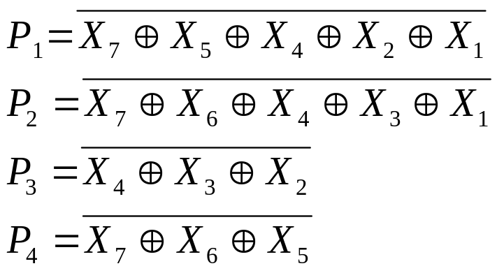
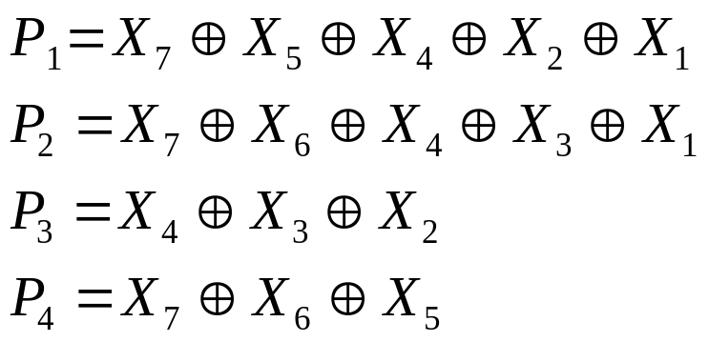
常用的其他编码
  第三步：根据分组结果，每一组按奇校验或偶校验求出校验位，形成海明校验码。
    若采用奇校验，则每一组中“1”的个数为奇数；
    若采用偶校验，则每一组中“1”的个数为偶数。
在上面的例子中：
采用奇校验 采用偶校验

Slide 84
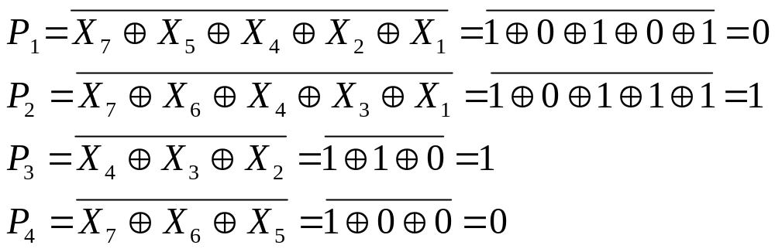
常用的其他编码
例19 在上面的例子中，若7位有效信息位为
X₇X₆X₅X₄X₃X₂X₁＝1001101
求其海明校验码。
解：若采用奇校验，则：
将这些校验位与有效信息位一起排列，可得11位海明校验码为：
10001101110

Slide 85
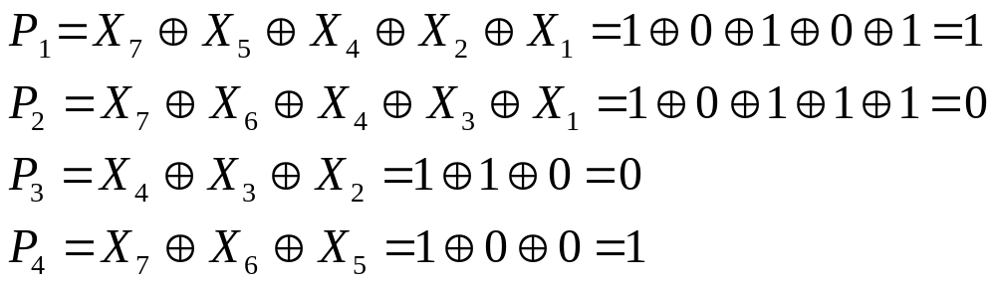
常用的其他编码
若采用偶校验，则：
将这些校验位与有效信息位一起排列，可得11位海明校验码为：
10011100101

Slide 86
常用的其他编码
（2）检验码的校验方法
  校验的方法
    将n＋k位海明校验码按编码时采用的方法，重新再分成k个组。
      奇校验：每一组中“1”的个数应该为奇数
      偶校验：每一组中“1”的个数应该为偶数
    如果不满足，则表示该校验码出错了。
  具体实现
    在分成的k个组中，将每一组中所有的信息位异或起来，得到k位校验结果E_{k-1}E_{k-2}…E₁E₀。
    （指误字）

Slide 87

常用的其他编码
    若奇校验中
    ＝00…00
    或偶校验中
    E_{k-1}E_{k-2}…E₁E₀ ＝00…00
    则该校验码正确，没有出错。
    否则结果有错，这时候E_{k-1}E_{k-2}…E₁E₀代码所对应的十进制数就是校验码中出错信息位的位号。
  纠正方法
    将出错信息位变反即可。

Slide 88
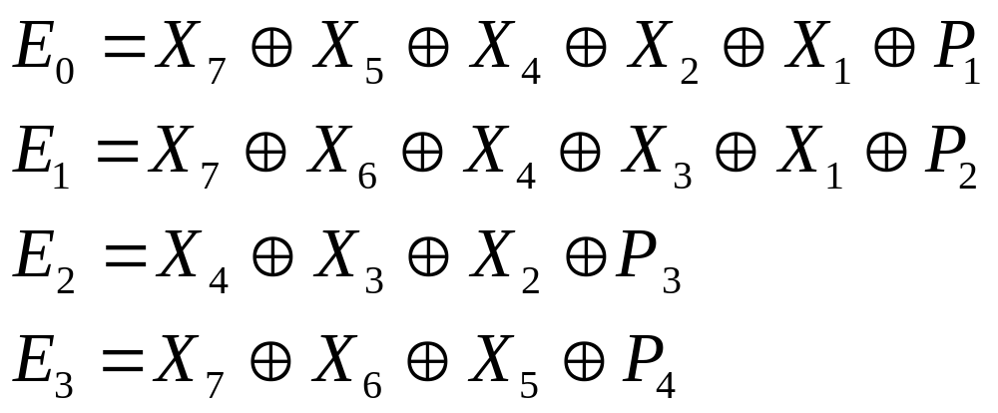
常用的其他编码
上面例子中的11位校验码进行校验：

Slide 89
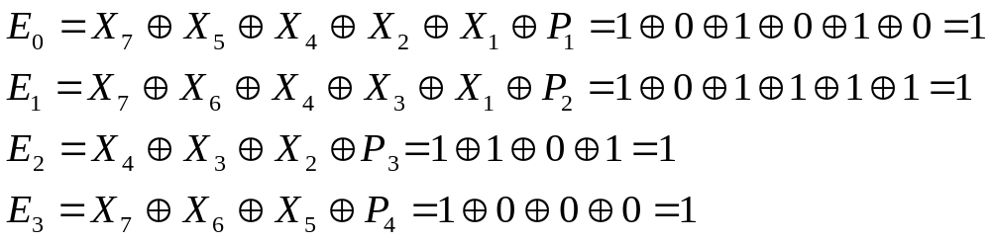

常用的其他编码
例20 在例11中，采用奇校验的11位海明校验码应为：
10001101110。若接收到的代码为10001101110和10001111110，分别
检验它们有无错误？若有，判别出错位置。
解：① 若接收到的代码为10001101110，则得到检验结果为：
因为 ＝0000 ，所以收到的海明校验码没有错。

Slide 90
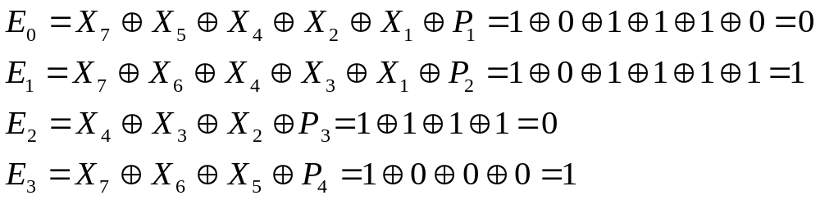

常用的其他编码
② 若接收到的代码为10001111110，则得到检验结果为：
因为 ＝0101，不为全“0”，表示收到的校验码有错。
因为 为0101，指出是第5位信息出错，将第5位信息
（即X₂）变反，就得到正确的代码。

Slide 91
常用的其他编码
（3）改进
  上述海明校验码只能发现一位错误，并指出是哪一位错了。
  在前面讲的海明校验码的基础上，再增加一位校验位，使得有效信息位的位数n与校验位数k满足如下关系：
  2^{k-1}≥n＋k
  称为扩展的海明校验码
  能发现并纠正一位出错，还能发现两位出错，但不能指出是哪两位。（n=7时 ，k最小取5）

Slide 92
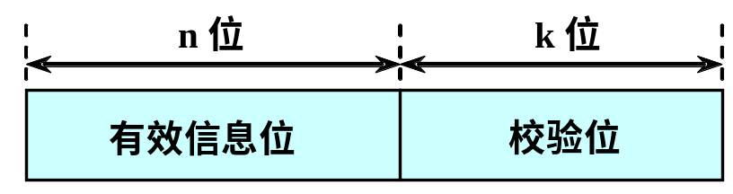
常用的其他编码
循环冗余校验码
  简称CRC码（Cyclic Redundancy Check）
  在n位有效信息位后拼接k位校验位构成，通过数学运算建立有效信息位与校验位之间的关系，形成一个n+k位的代码。
  常被称为（n＋k，n）码
循环冗余校验码的格式

Slide 93
常用的其他编码
（1）模2运算
  以按位模2相加的四则运算，运算时不考虑进位
  和借位。
  模2加减：就是按位作异或运算，模2加与模2减的结果一样。运算规则为：
    0±0＝0 0±1＝1±0＝1 1±1＝0
例21 按模2加减规则，求1100＋1010；1010－0111；1010＋1010。
解： 1100＋1010＝0110
1010－0111＝1101
1010＋1010＝0000

Slide 94
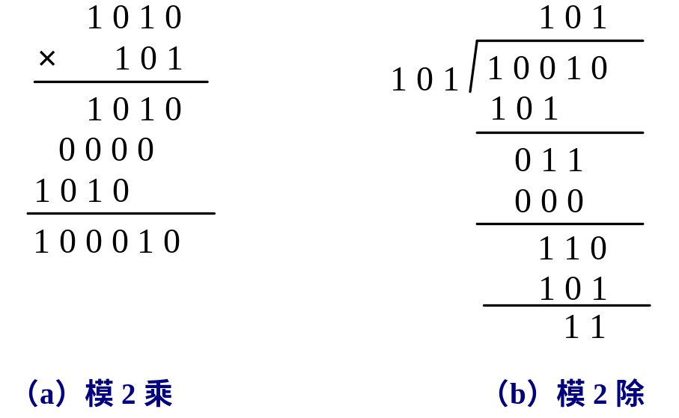
常用的其他编码
  模2乘：与一般二进制乘法唯一不同的就是最后按模2加求部分积之和。
例22 按模2乘规则，求1010×101。
解： 1010×101＝100010

Slide 95
常用的其他编码
  模2除
    每一次都是按模2减求余数。
    若余数（初始为被除数）最高位为1，则商“1”；
    若余数最高位为0，则商“0”。
    当余数的位数小于除数位数时，除法结束 。
例23 按模2除规则，求10010÷101。
解：10010÷101＝101 余数为11
（2）CRC的编码方法
  设待编码的n位有效信息位：C_{n}C_{n-1}…C₂C₁
  循环冗余校验码的编码步骤如下：

Slide 96
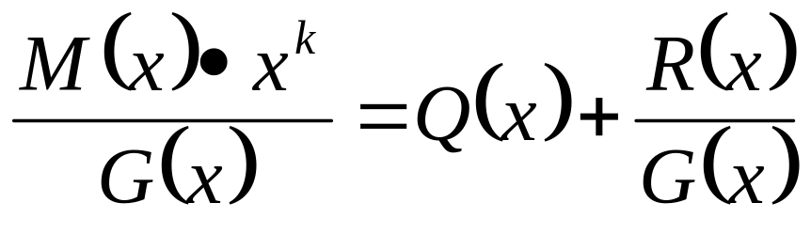
常用的其他编码
  第一步：将n位有效信息位表示为多项式M（x）的形式：
  M（x）＝C_{n}x^{n-1}＋C_{n-1}x^{n-2}＋…＋C₂x＋C₁
例如：8位有效信息位11010011可以表示为：
M（x）＝x⁷＋x⁶＋x⁴＋x＋1
  第二步：选择一个k+1位的生成多项式G（x），然后按模2除，用M（x）·x^{k}除以G（x），得到k位余数R（x）和商Q（x）。

Slide 97
常用的其他编码
  第三步：得到的k位余数就是所求的校验位，将它拼接在n位有效信息位的后面，即得到n+k位的CRC码。
例24 选择生成多项式G(x)＝x³＋x＋1，即为1011。将4位有
效信息1100编码成7位CRC码。
解： M(x) ＝x3＋x²＝1100
M(x)·x³＝x⁶＋x⁵＝1100000 （即1100左移3位）
模2除：M(x)·x³／G(x)＝1100000／1011＝1110＋010／1011
即R(x)＝010
得到7位的CRC码为：1100010，这种CRC码称为（7，4）码。

Slide 98
常用的其他编码
（3）CRC的校验方法
  将收到的CRC码用原来的生成多项式G（x）去除。
  若得到的余数为0，则接收到的代码没有错；
  若余数不为0，则表示接收到的代码中的某一位出错了。
    不同的位出错，所对应的余数不同；
    根据余数判定是哪一位错了；
    将相应位变反就得正确的代码。
  对应于例2.12中的生成多项式G(x)＝x³＋x＋1，下表列出了（7，4）码的出错模式。

Slide 99
（7，4）码的出错模式（生成多项式G(x)＝1011）
 | D₇ | D₆ | D₅ | D₄ | D₃ | D₂ | D₁ | 余数 | 出错位
正确码 | 1 | 1 | 0 | 0 | 0 | 1 | 0 | 000 | 无
错误码 | 1 1 1 1 1 1 0 | 1 1 1 1 1 0 1 | 0 0 0 0 1 0 0 | 0 0 0 1 0 0 0 | 0 0 1 0 0 0 0 | 1 0 1 1 1 1 1 | 1 0 0 0 0 0 0 | 001 010 100 011 110 111 101 | 1 2 3 4 5 6 7
从表中可以看出：如果得到的余数为100，则表示第3位D₃错了；
如果得到的余数为111，则表示第6位D₆错了。

Slide 100
常用的其他编码
（4）CRC码的生成多项式
  生成多项式应满足下列要求
    任何一位出错都应使余数不为0；
    不同位出错应使余数不同；
    对余数继续作模2除法，应使余数循环 。
  有3种多项式成为标准而被广泛运用。
    CRC₁₂＝x¹²＋x¹¹＋x³＋x²＋x＋1
    CRC₁₆＝x1⁶＋x¹⁵＋x²＋1
    CRC_{CCITT}＝x¹⁶＋x¹²＋x⁵＋1

Slide 101
作业：
2.1-2.4 2.6 2.7
2.9-2.12
2.14 2.16

